Slide 1


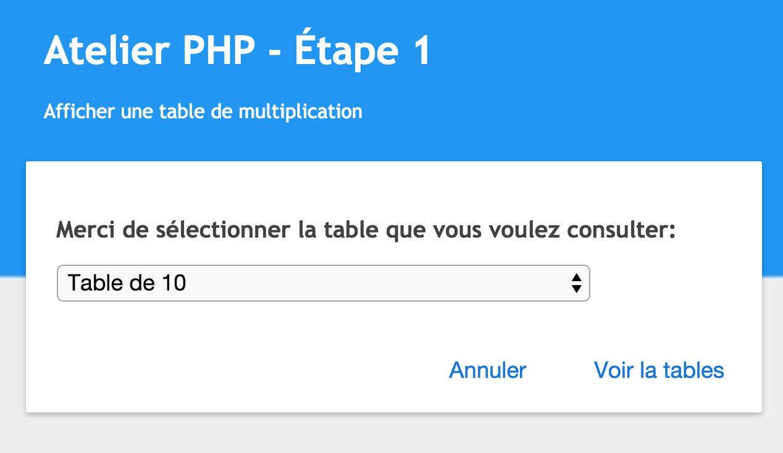
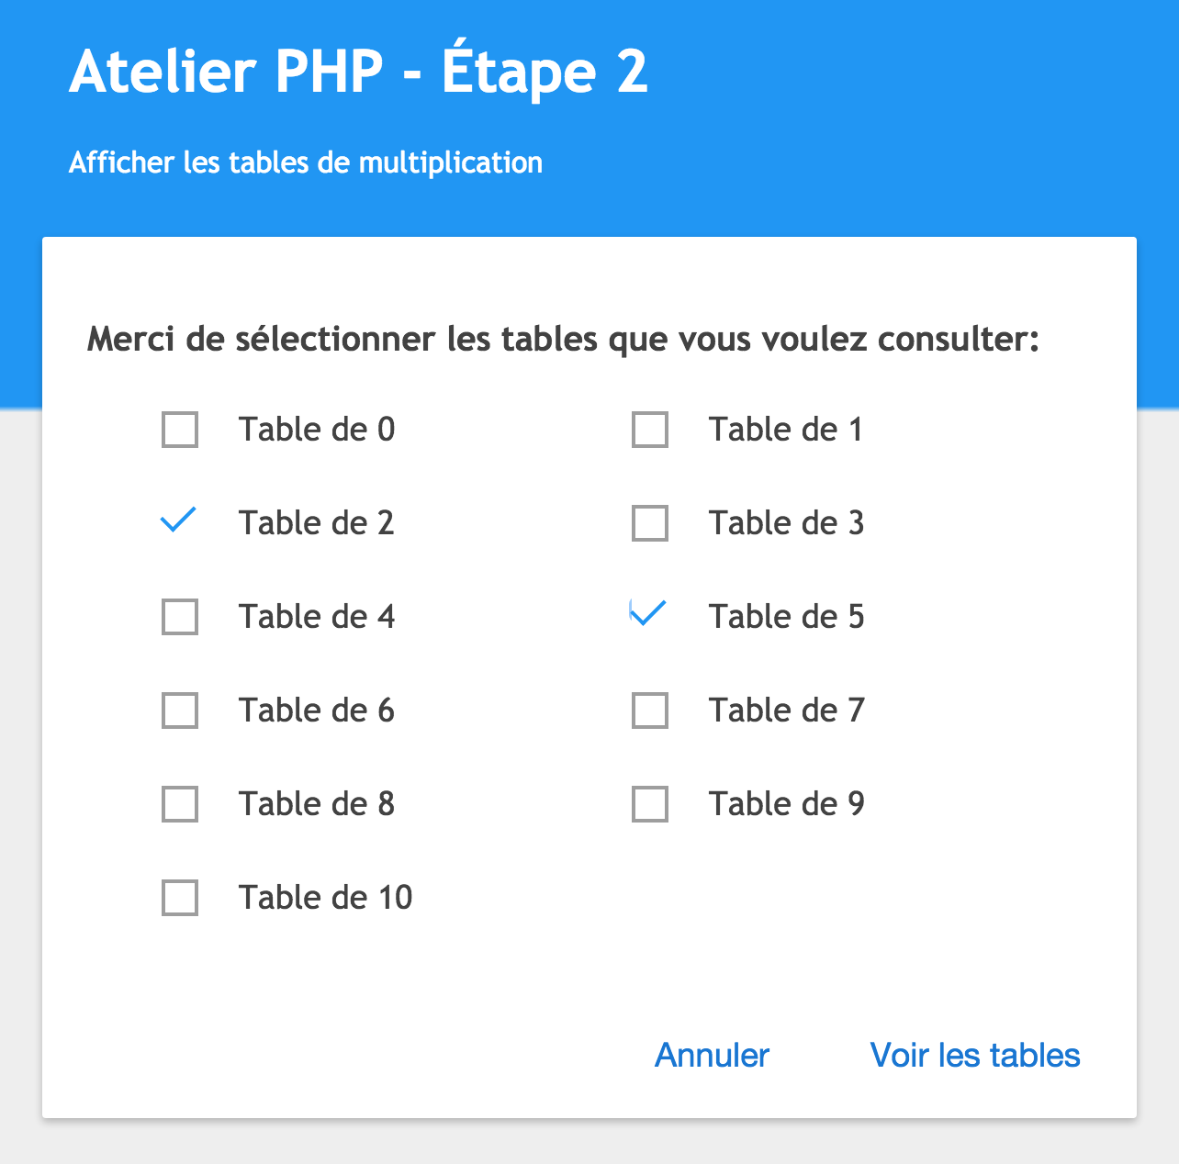
Projet A.1
Initiation à PHP
Afin de concrétiser la notion de boucle, nous offrons les ateliers suivants:
1ère étape: afficher une table de multiplication depuis un élément select.
2ème étape: afficher des tables de multiplication depuis des éléments checkbox.
3ème étape: Choisir une table et poser une question (combien font 4x5) et vérifier la réponse saisie.
4ème étape: mode révision, on choisit des tables et on pose une série de question, avec comptabilisation des scores.
L’étape 1 et 2 doivent être validées par tous les apprenants.
Notes:
Prévision avancement jour 18 (Jeudi 21 avril)

